Slide 1
Iran, Türkei, VAE
3. Februar 2020 /
Rechtliche Rahmenbedingungen im Nahen und Mittleren Osten
Helene Rang, Geschäftsführender Vorstand NUMOV

Slide 2
Gliederung
Iran
Türkei
VAE
Abschließende Betrachtung

Slide 3
I. Iran

Slide 4
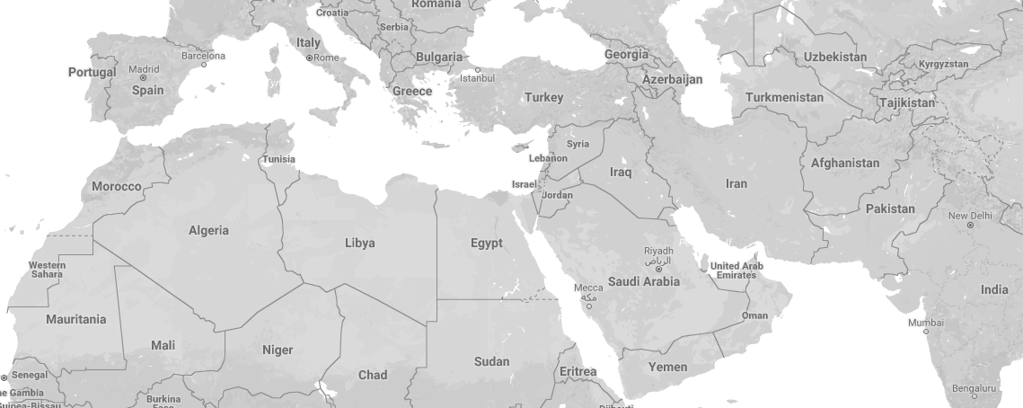
Iran

Slide 5
Iran
Quelle: IWF

Slide 6
Iran
Hauptstadt Teheran
Bevölkerung 82,9 Mio.
Größe 1.628.760 km²
BIP (2019) USD 458,5* Mrd.
Quelle: Statistisches Bundesamt; GTAI
Quelle: IWF; Statistisches Bundesamt

Slide 7
Iran
Quelle: GTAI
Quelle: GTAI

Slide 8
Iran
Unterzeichnung des Joint Comprehensive Plan of Action
  Einigung der P5+1 Staaten mit dem Iran auf den JCPoA am 14. Juli 2015 in Wien, die Hauptdaten sind:
    Agreement Day (14. Juli 2015) P
    Finalisation Day (20. Juli 2015) P
    Adoption Day (18. Oktober 2015) P
    Implementation Day (16. Januar 2016) P
    Transition Day (18. Oktober 2023)
    Transition Day (18. Oktober 2025)
Entscheidung der USA, sich unilateral zurückzuziehen (8. Mai 2018)
31. Januar 2019: Einrichtung des
Instrument for Supporting Trade Exchanges INSTEX
14. Januar 2020: Auslösen des im JCPoA vorgesehenen Schlichtungsmechanismus (Artikel 36) durch die E3

Slide 9
Iran
Aufhebung der Sanktionen in folgenden Bereichen ab Implementation Day
Zahlungsverkehr, Banken und Versicherungen (u.a. SWIFT)
Öl, Gas und Petrochemie
Schifffahrt, Schiffbau und Transport
Gold und andere Edelmetalle, Banknoten und Münzen
Metalle und Software
Listungen von Personen und Unternehmen
Dual-Use-Güter (per Genehmigungsvorbehalt)
Nach dem Rückzug der USA besteht derzeit folgende Situation:
Sekundäre Sanktionen der USA wieder in Kraft
Rückfall auf die Situation vor Januar 2016
Besonders betroffen sind die Automobil-industrie, Öl & Gas, Luftfahrt, Schifffahrt und Zug sowie der Finanzsektor
EU stellt sich gegen die US-Position, will Handel via INSTEX ablaufen lassen

Slide 10


Slide 11
II. Türkei

Slide 12
Türkei

Slide 13
Türkei
Quelle: IWF

Slide 14
Türkei
Hauptstadt Ankara
Bevölkerung 83,4 Mio.
Größe 769.630 km²
BIP (2019) USD 743,7* Mrd.
Quelle: Statistisches Bundesamt; GTAI
Quelle: IWF; Statistisches Bundesamt

Slide 15
Türkei
Quelle: GTAI
Quelle: GTAI

Slide 16
Türkei
Großer Binnenmarkt und geografisch exzellente Lage als Verbindung zwischen Europa und Asien/dem Nahen und Mittleren Osten
Ambitionierte Infrastrukturprojekte, angestrebt zum 100jähirgen Bestehen der Republik Türkei 2023
  Dritter Flughafen für Istanbul
  Weitreichender Ausbau des (Schnell-)Straßennetzes
  Aufbau eines (Hochgeschwindigkeits-)Schienennetzes
  Weitere Vergrößerung der Kapazitäten in Schlüsselindustrien der türkischen Wirtschaft
    Automotive
    Chemische Industrie
    Dienstleistungssektor / Tourismus / Finanzsektor
Politische Stabilität nach den letzten Wahlen (24. Juni 2018)

Slide 17


Slide 18
III. VAE

Slide 19
Vereinigte Arabische Emirate

Slide 20
Vereinigte Arabische Emirate
Quelle: IWF

Slide 21
Vereinigte Arabische Emirate
Hauptstadt Abu Dhabi
Bevölkerung 9,8Mio.
Größe 83.600 km²
BIP (2019) USD 405,8* Mrd.
Quelle: Statistisches Bundesamt; GTAI
Quelle: IWF; Statistisches Bundesamt

Slide 22
Vereinigte Arabische Emirate
Quelle: GTAI
Quelle: GTAI

Slide 23
IV. Abschließende Betrachtung

Slide 24
Abschließende Betrachtung
Hohe Investitionen geplant oder bereits bewilligt in zahlreichen Staaten
Weitere Sektoren und eine allgemeine Diversifizierung der Wirtschaft als Zielsetzung, Chancen für deutsche Unternehmen
NUMOV als starker Partner für Ihr Engagement in der Region

Slide 25
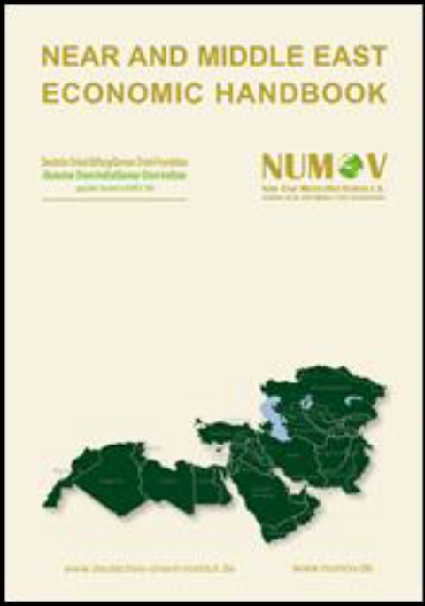
NUMOV
Organisation von Konferenzen, Workshops und Seminaren zu verschiedenen Themen und Ländern
Vielzahl an Publikationen
    Wirtschaftsratgeber (Türkei, Iran, Oman, Saudi-Arabien)
    Near and Middle East Economic Handbook (2019 neu erschienen)
    WirtschaftsForum Nah- und Mittelost (alle 2 Monate)
Versand verschiedener „Hotlines“ zu Ausschreibungen, aktuellen Entwicklungen in einzelnen Ländern etc.

Slide 26
Vielen Dank für Ihre Aufmerksamkeit
numov@numov.de
www.numov.de

